Slide 1

内容云产品能力介绍
企业营销内容生产解决方案

Slide 2
内容营销能力
快速、低成本、大批量生成发布营销活动
丰富的内容生产形式、支持存量内容再创作
规模最大的内容创意平台，海量模板、正版素材
30种互动玩法专属定制，百种营销场景全覆盖

Slide 3
1 内容营销能力：快速、低成本、大批量生成发布营销内容
如何在10分钟内上线一个活动
玩 法
定 制
快 速
搭 建
内 容
创 意
五分钟想创意，五分钟上活动
丰富的内容生产形式
规模最大的内容创意平台
30种互动玩法营销场景全覆盖
翻页长页H5、短视频：快速、低成本制作
互动游戏/插件：营销插件游戏、吸睛互动， 用户注意力更集中
自有存量内容集成再创作，传播效果翻倍
深度积累300亿人次的数据量，覆盖7亿用户
优质模板数60000+；注册用户2000w+
日均PV2000w
300+玩法模板、10大模块化玩法插件自由编辑，最低成本实现活动玩法专属定制
拉新裂变、用户留资、用户促活、沉睡唤醒、流失回捞、私域沉淀…全营销场景一站式解决
内容创意
权益管理
渠道管理
小程序
数据能力

Slide 4


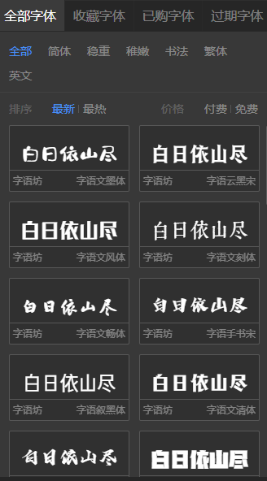
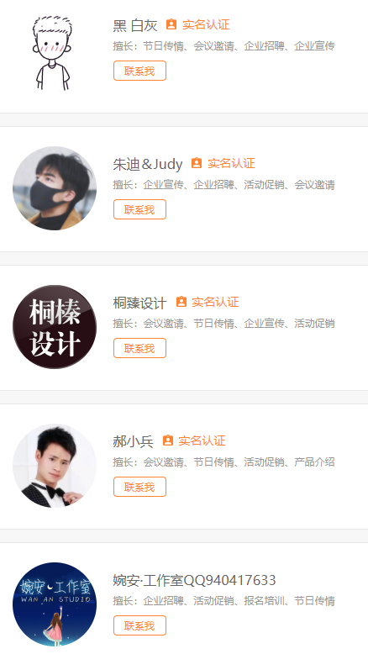
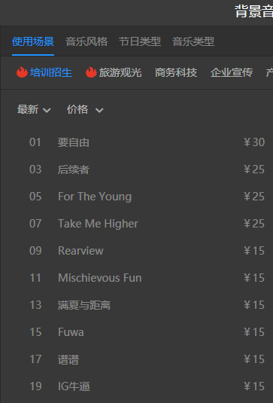
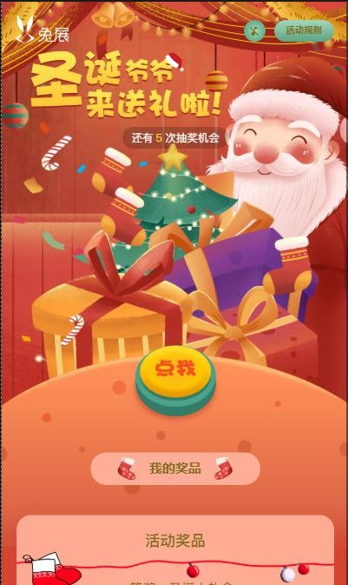


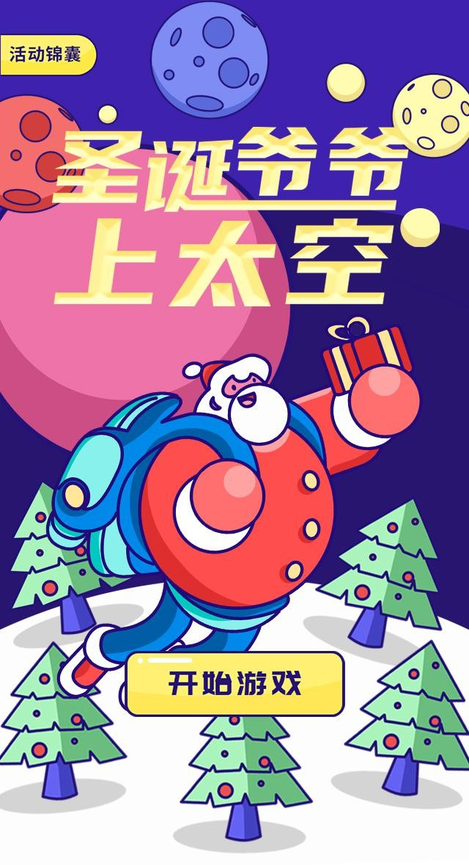
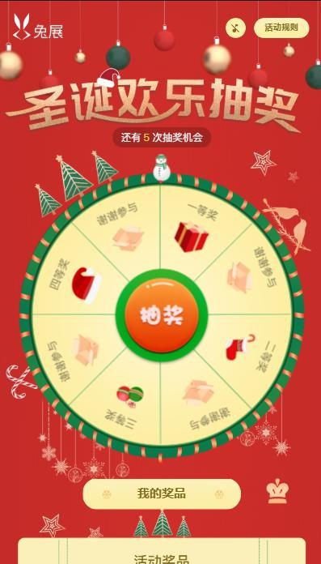
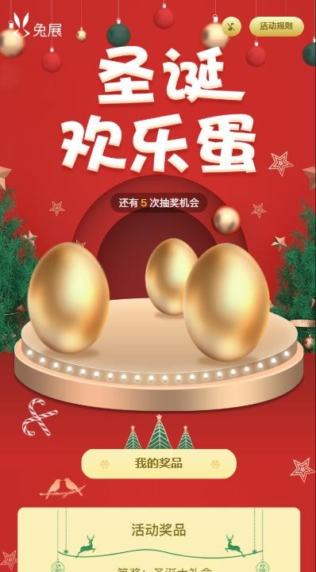



2 内容生态：海量模板、成品活动一键导入快速发布
降低内容制作成本
6 万+ 正版素材，海量免费/低价格模板 主题丰富，覆盖多数营销场景
翻页H5、长页H5、短视频、内容小程序
6W+模板及正版素材，含正版图片、字体、音乐、视频、TVC等
5W设计师团队入驻
所有营销内容统一管理，内容数据可收集
提升物料产出效率
营销内容/活动编辑以拖拉拽的方式进行编辑，使用门槛低，制作周期大幅减少
自动完成数据埋点
营销内容/活动生成同时，系统自动完成所有页面及按钮等的数据埋点
内容创意
权益管理
渠道管理
小程序
数据能力

Slide 5
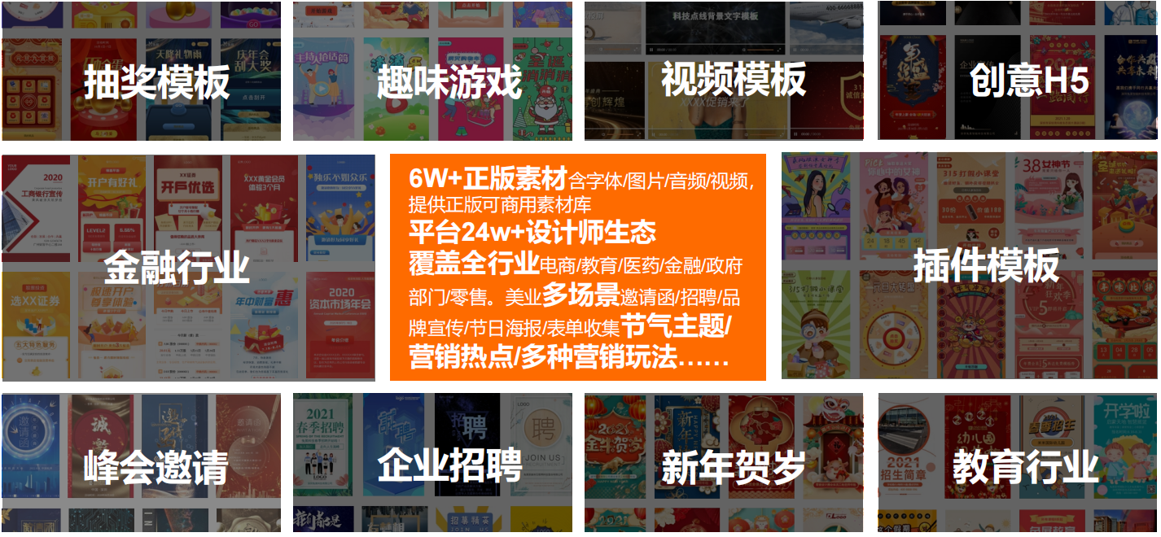
3 海量模板：全行业 多场景 各种营销热点全面覆盖
覆盖全行业电商/教育/医药/金融/政府/零售/美业 覆盖多场景展会邀请函/企业招聘/品牌宣传/产品介绍/表单收集/裂变海报
营销节日热点五一/国庆/中秋/双十一/春节 等多种营销玩法
内容创意
权益管理
渠道管理
小程序
数据能力

Slide 6
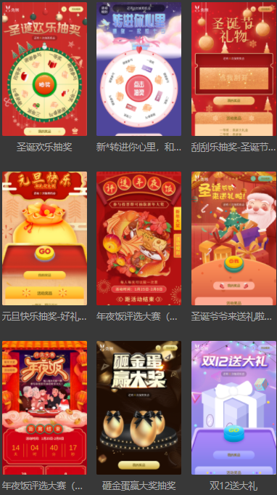
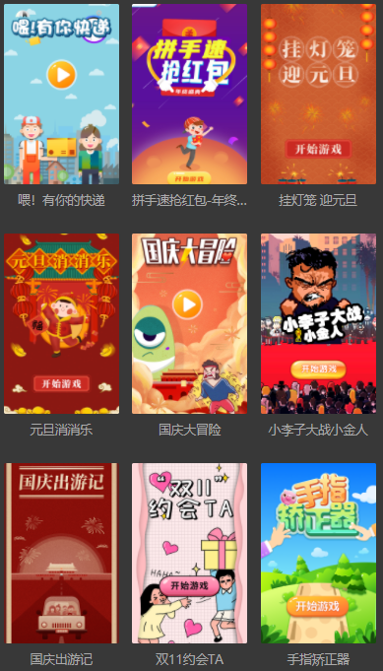
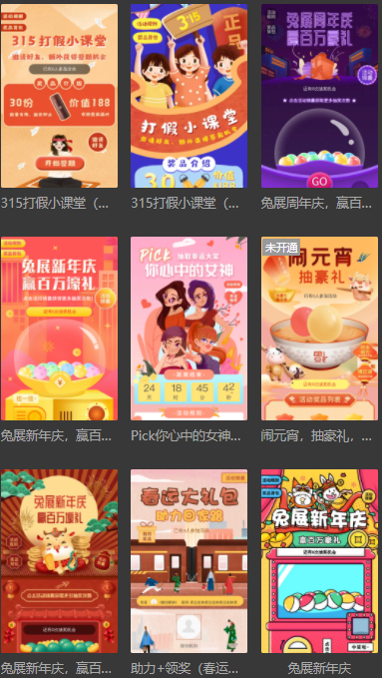
4 丰富玩法：降低内容制作成本 提高活动产出效率
模板功能持续更新 即开即用
300+现有模板即开即用；专业设计师、研发团队保障模板持续产出、功能不断丰富
上百个营销场景全覆盖
上社群营销、节日营销、会议营销、品牌营销等各类场景；组队、助力、抽奖、开奖…各类活动玩转微信营销
全环节数据埋点
每个玩法功能都有独立的数据采集及查看路径，把握用户所有行为数据，实时监测活动效果
奖品权益全面打通
奖品权益支持与企业自有权益和第三方权益打通接入，支持多种奖品发放形式
抽奖
领奖
助力
组队
投票
签到
预约
答题
游戏
任务
AI换脸
内容创意
权益管理
渠道管理
小程序
数据能力

Slide 7
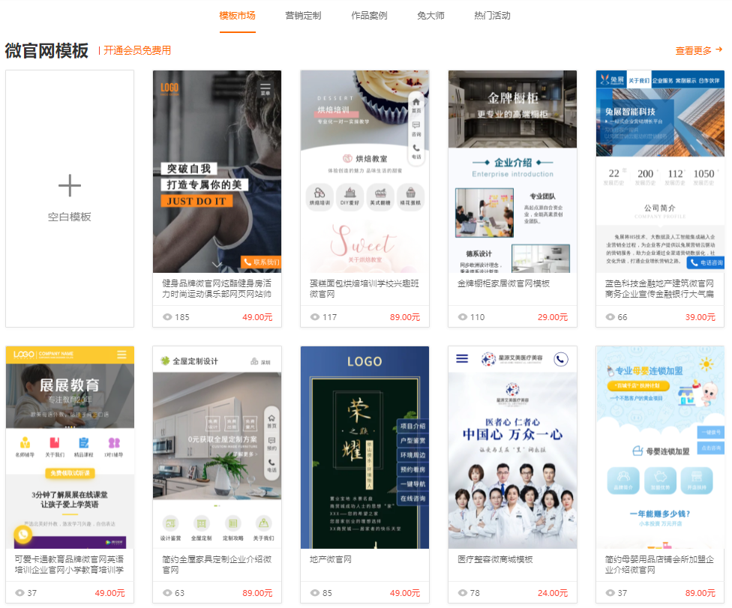
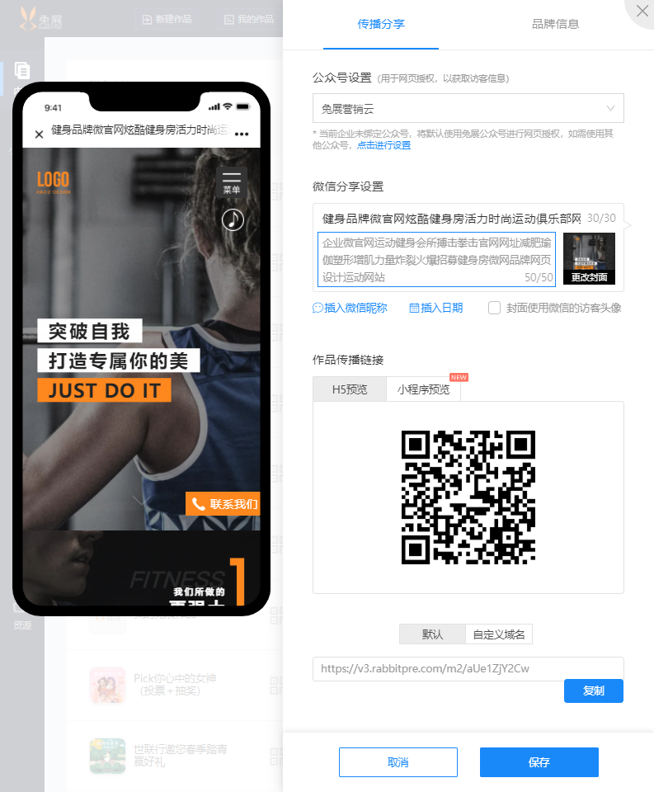
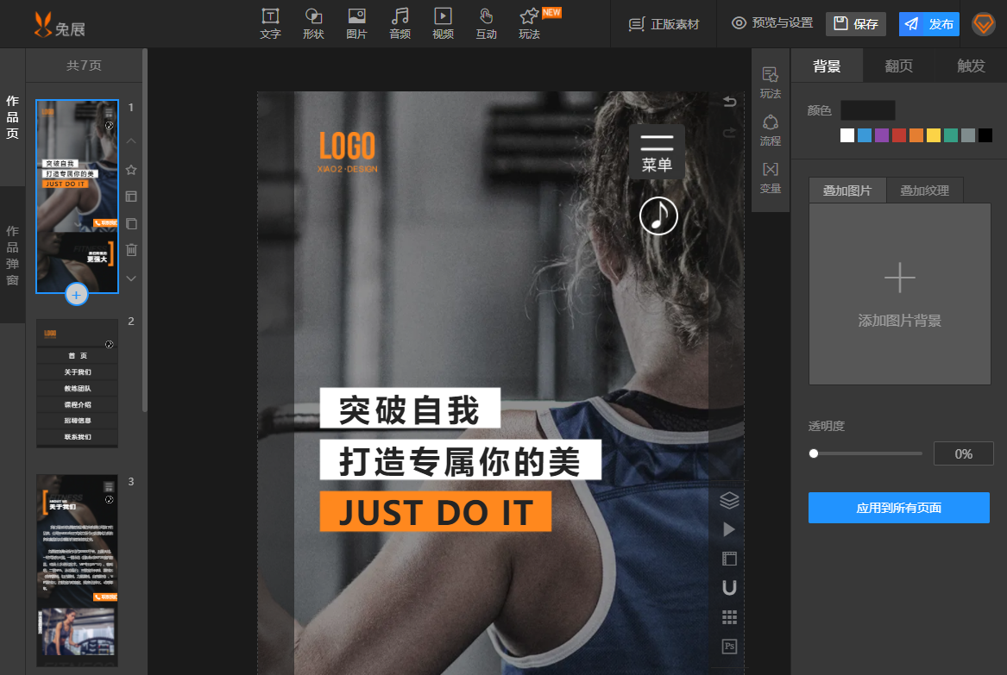
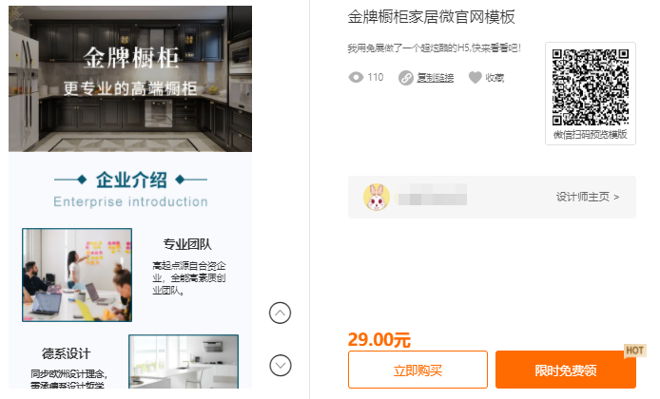
5 内容生产：快速三步 10分钟制作一个作品
01
挑选导入模板
02
编辑发布内容
03
预览上线传播
挑选作品类型、行业、场景、风格，精准定位；
海量免费模板随心用；
所有模板皆可查看预览，作品效果提前看；
添加内容：文字、图片、音视频
趣味互动、多功能玩法、原创设计、趣味动效、页面及弹窗设置……
支持公众号矩阵；
分享标题、封面、描述自定义；
H5、小程序传播方式任意选择
高级自定义域名、品牌露出修改
内容创意
权益管理
渠道管理
小程序
数据能力

Slide 8
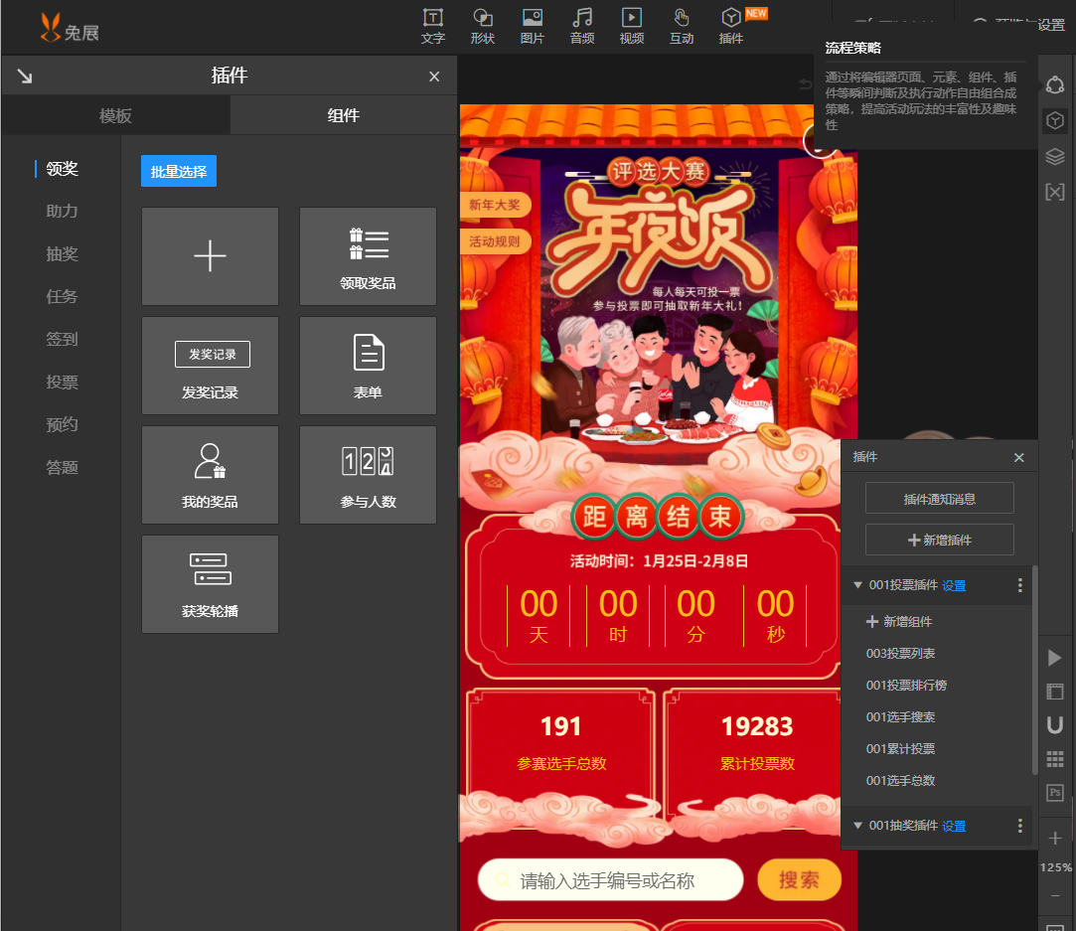

6 活动编辑器：营销活动自由配置 活动接口多维度开放
自由组合搭配 高度自定义
每一组件模块的功能及元素样式，都支持自定义修改，真正做到原子化定制
策略配置面板：
插件支持拼接，策略内开 放：权益发放、资格鉴权、 任务完成等接口，支持快 速对接
无需开发0代码实现复杂功能玩法
无需研发、无代码实现复杂活动搭建，让设计师像制作PPT一样制作一场活动，大幅降低企业生产成本
编辑器内组件自动埋点：
编辑器生成作品浏览、转发、分享；作品内按钮、表单、留言等操作自动埋点，可通 过我们自带数据看板 实现效果监测。
活动生命周期接口开放
开放标准接口能力，如企业需要调用自己原有发奖能力时需要以接口方式对接，平台支持开放标准接口对接
前端组件不断更新升级：
同一组件支持自由换肤，更加个性化需求，后端策略代码复用，前端组件可开发定制。
插件组件原子化
跨玩法规则设计，支持自由组合。
内容创意
权益管理
渠道管理
小程序
数据能力

Slide 9
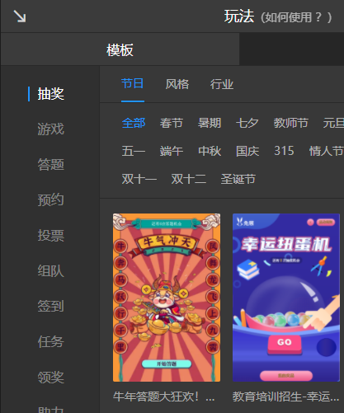
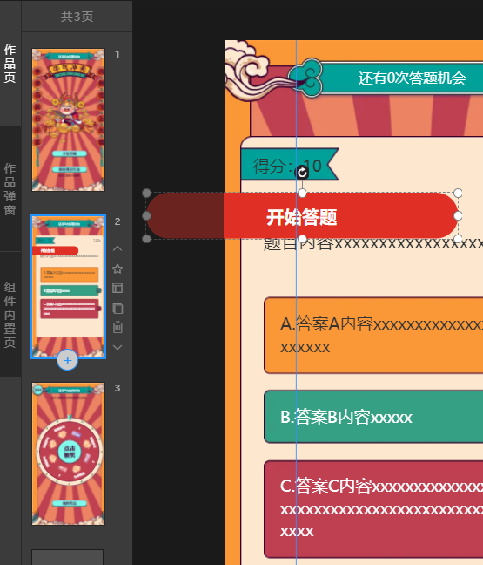
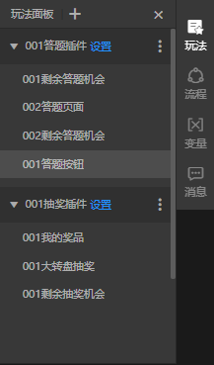
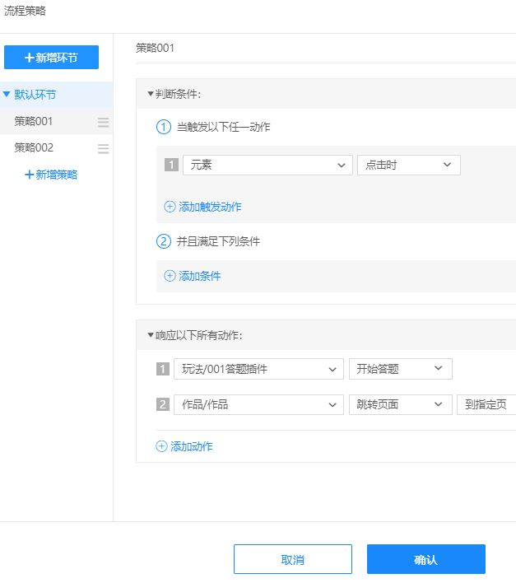
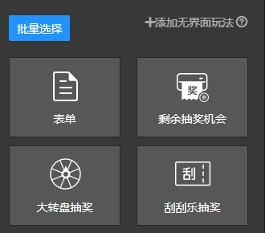
7 活动搭建：标准化四步快速搭建复杂玩法活动
01
02
03
04
导入模板或
自定义添加组件
编辑修改页面及元素
样式功能
设置插件玩法规则
设定流程策略
完成玩法逻辑
300+模板持续更新
紧跟实时热点及行业
页面、组件内置页、组件内按钮、
图片、文字均可自由编辑
设置主体玩法规则
通过判断条件+响应动作逻辑
将复杂的玩法逻辑简单串联
内容创意
权益管理
渠道管理
小程序
数据能力

Slide 10

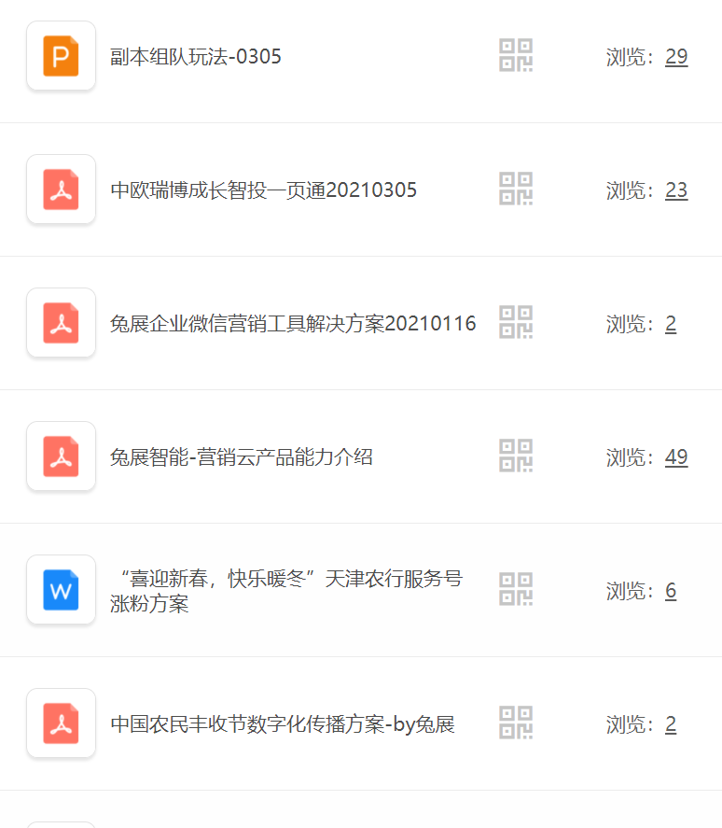
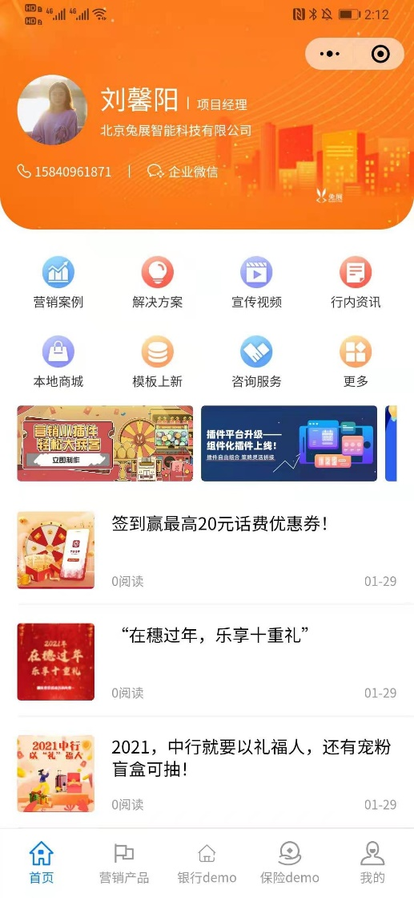
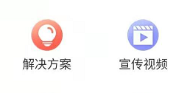


8 内容管理：多平台营销内容和素材高效在线化管理
产品资料
支持外部H5导入
支持推文一键转H5
支持文件及视频上传
实现营销内容二次创作，提升传播效果
营销物料传播数据支持统一上报
移动端公文包展示
员工携带个人名片一键转发企业物料
访问用户信息同步留存
支持海报素材触达用户，可以通过编辑器制作海报
公司介绍
营销视频
数字化内容管理库
宣传图片
海量内容云端存储
历史资料
微信文章
营销活动H5/小程序
PC端管理
移动端应用
内容创意
权益管理
渠道管理
小程序
数据能力

Slide 11
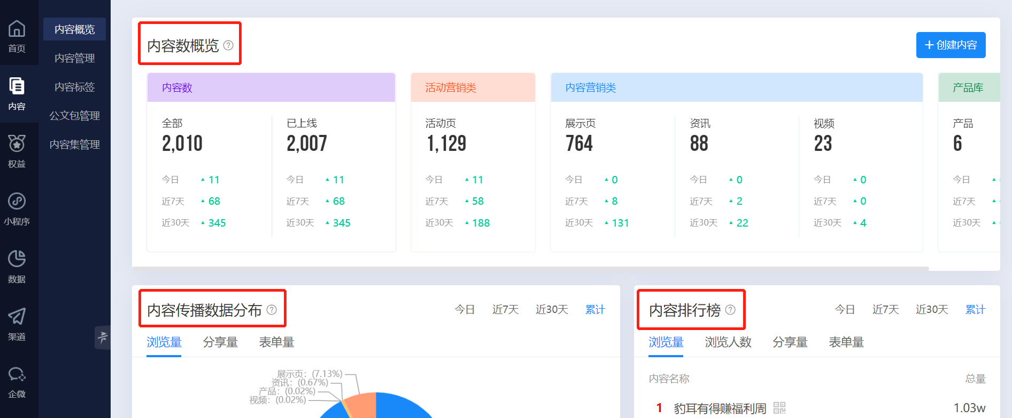
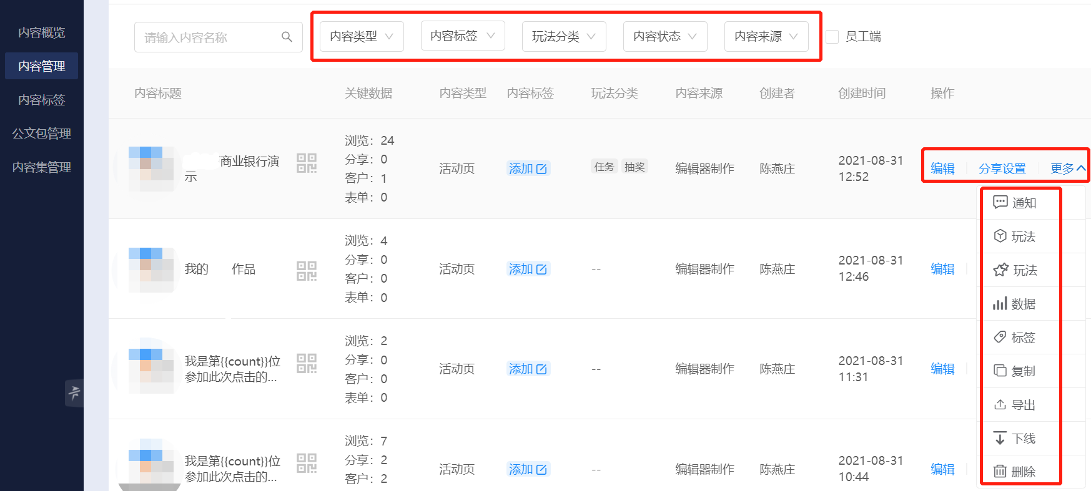
9 内容概览：查看内容排行数据 管理各种状态的作品
支持总览所有类型的内容数据，按照浏览量、分享量、表单量对内容传播数据进行分析，可以查看内容排行榜，获取内容传播数据。
支持包括活动页、展示页、资讯、视频、等作品内容的编辑、删除、传播分享设置；可以根据企业组织架构跟员工设置对内容展示、编辑的权限。
内容创意
权益管理
渠道管理
小程序
数据能力

Slide 12
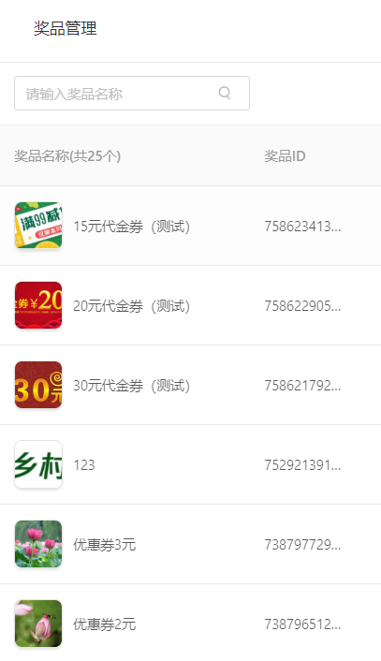


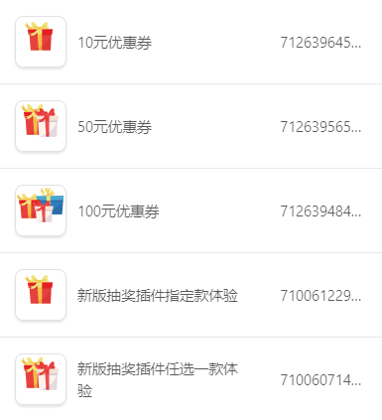





10 权益管理：多样化权益管理，配置灵活
自有权益
三方权益
02
库存
奖品、券码后台配置模块化，自由选择企业自有权益或第三方权益资源
衣食住行特权 举例
美团外卖抵扣券
采用统一标准发奖接口，利于各类营销活动接入；多种权益混合使用，千人千面满足用户个性化需求
滴滴打车出行券
发奖
摩拜单车抵扣券
京东抵扣券
核销
小程序核销、权益直发到账、线下核销，其他权益支持直冲、电子券码等核销模式
微保抵扣券
同程旅游抵扣券
内容创意
权益管理
渠道管理
小程序
数据能力

Slide 13

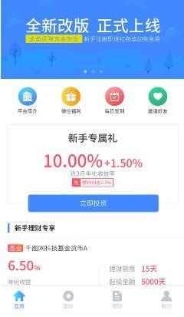
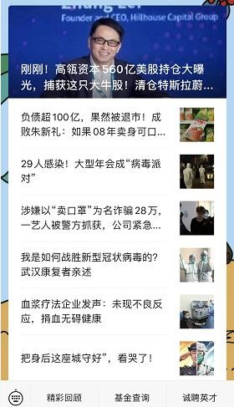
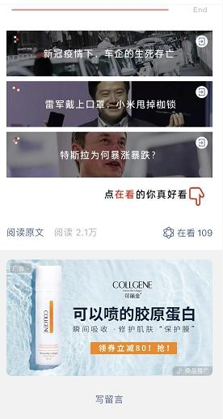















11 渠道管理：自有渠道线上线下统一投放
H5格式打破渠道限制，线上线下多渠道统一投放、渠道数据可追踪。
自
有
渠
道
线
上
渠
道
线
下
渠
道
易拉宝 LED屏 地铁广告 电梯广告
线下海报/
易拉宝/台卡
企业App
公众号
广告位
商户 海报
内容创意
权益管理
渠道管理
小程序
数据能力

Slide 14
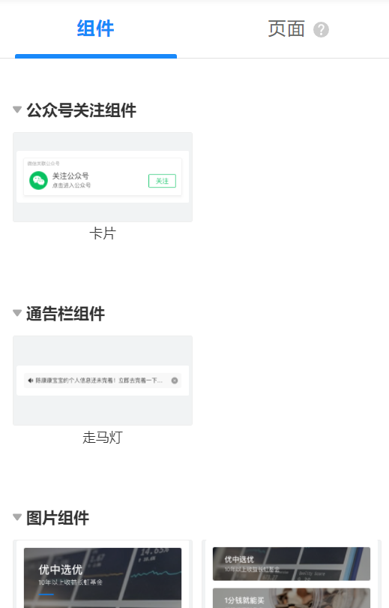
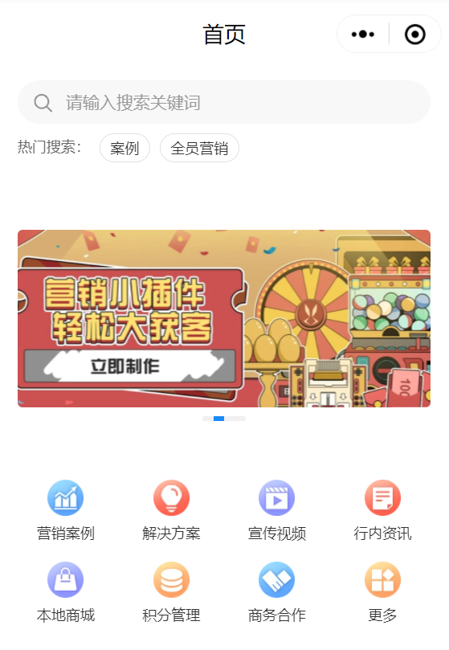
12 门户小程序：灵活配置企业门户
门户小程序
门户主站个性化配置后台
组件操作简易，自由拖拉拽选轻松完成
组件模板丰富，自主选择主题风格
新建内容集，小程序同步更新，方便快捷
权限管理有序，专人审核规范门户形象
大幅减少开发成本，一次接入多种变化
内容创意
权益管理
渠道管理
小程序
数据能力

Slide 15

13 数据管理：多方位数据捕获
全渠道数据捕获
渠道
埋点
行内员工/推广代理
掌银APP
微信群分享
银行公众号
线下活动
线下网点
活动数据
浏览量、转发量、表单提交量、新受众比、漏斗转换效果、活动走势图地域浏览量、高峰时段
内容数据
传播层级、传播受众比、传播平台比例、阅读来源比例、分享去向比例、时长分布、平均浏览时长、浏览深度、按钮点击、页面流失率、阅读完成分布
受众数据
个人属性数据
性别、地理位置、昵称、头像、openid
媒介接触情况
设备、操作系统、网络终端类型、接触时段
H5行为数据
打开、按钮点击、翻页、分享、浏览时间
社交影响力
关键传播访客、传播访客列表
插件数据
中奖用户个人手机号码
中奖用户对应的中奖奖品ID
互动玩法相关数据，如组队数据、助力用户等
实时监测关键数据维度
数据分析指导营销
交叉销售、传播战略、内容方向、风格调性、媒介组合选择、产品研发......
内容创意
权益管理
渠道管理
小程序
数据能力

Slide 16
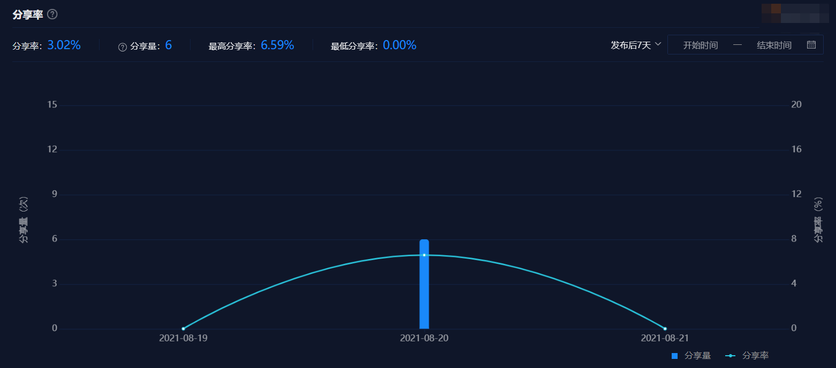
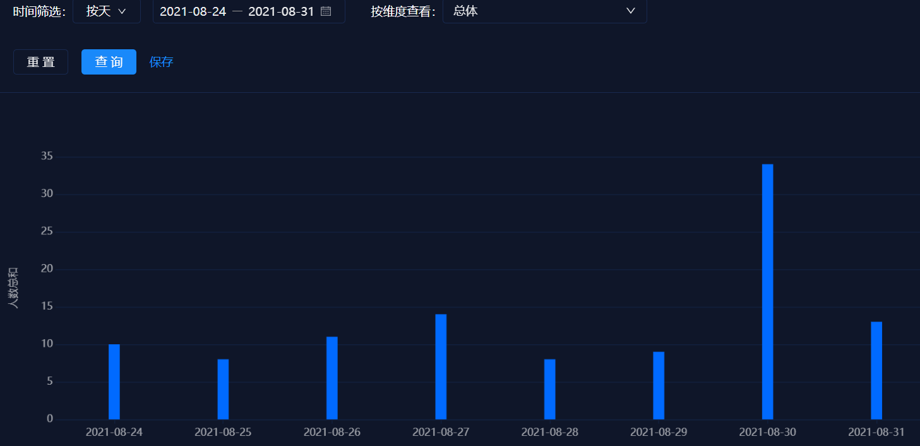
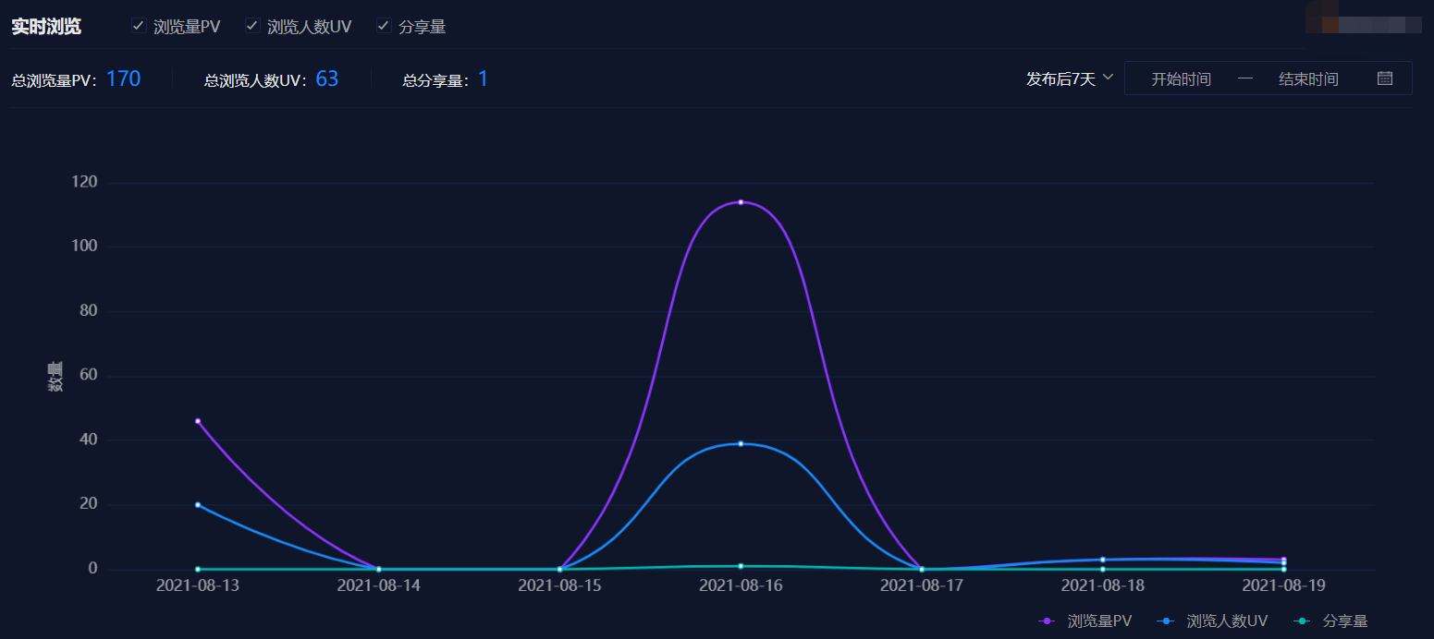
14 数据管理：多方位数据捕获
通过全自动埋点，获取作品等的多维度的内容数据，包括页面浏览数据、作品传播数据、渠道效果数据、表单转化数据等，还可以支持对配置事件分析、漏斗分析。通过可视化的数据展示，帮助企业的进一步分析，输出更精准的营销策略。
内容创意
权益管理
渠道管理
小程序
数据能力

Slide 17
组件化玩法模型案例介绍
高自由度：玩法模块化拆分，功能样式设计均可自定义自由设置
可组合性：支持多种玩法搭配组合，实现拼图式搭建活动
强策略化：功能丰富强大的策略设置，支撑实现复杂的活动流程
快速落地：无需开发0代码，标准化操作4步搭建活动

Slide 18

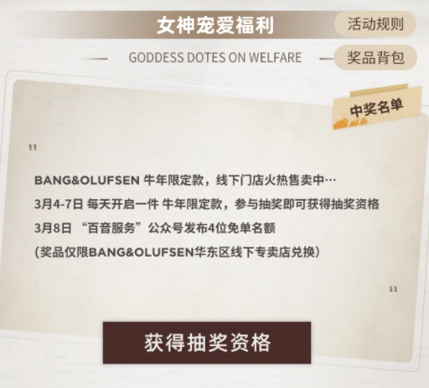
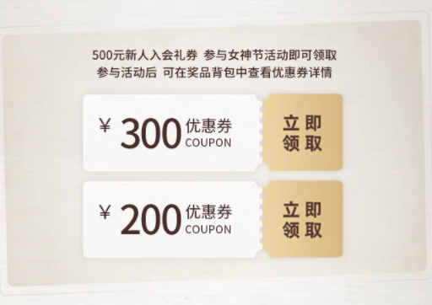
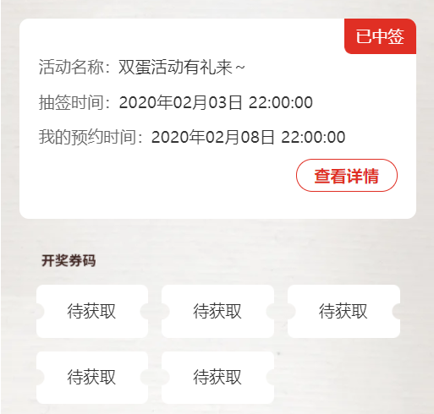

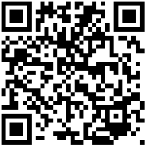
1 门店引流：以免单抽奖为激励扩大用户池 促进门店引流
活动模型流程
活动案例展示
活动达成效果
应用场景：门店引流
总PV\UV
活动机制：
以无门槛优惠券和预约抽免单为激励吸引客户、扩大用户池；
设置表单提交作为参与条件，收集用户信息，以沉淀私域用户，持续运营转化；
以自有线下权益为激励内容，直接引导到店消费，以达到门店引流的最终目的
56.78%UP
进入活动页面
查看活动规则
点击按钮参与主体预约活动
最高
分享率
28.78%
玩法功能推荐
沉淀私域池
持续运营触达
预约前填写表单
收集用户信息
沉淀
私域用户资源
预 约 抽 签
留 资 表 单
获得无门槛福利
领取奖品
获得抽签码
等待抽签开奖
400+
预约玩法通过设置定时开奖的抽签码，吸引客户、提高客户参与度
留资表单是收集客户资料、沉淀客户资源的主要手段，同时也能作为活动参与的初步门槛
规定时间开奖
公布中奖名单
获得免单资格
发放
门店优惠券券
领 奖 发 奖
权 益 打 通
发放优惠券奖品
引导到店消费
600+
领奖玩法主要的营销活动福利发放方法，可设置奖品激励吸引用户
支持多种发奖方式、支持自有权益、第三方权益对接打通，自由设置奖品
发放免单资格
引导到店消费

Slide 19


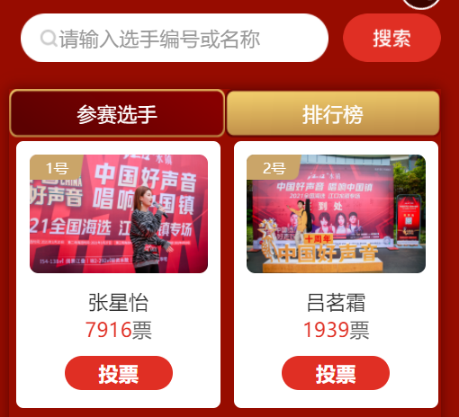

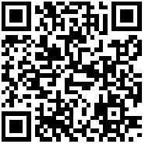
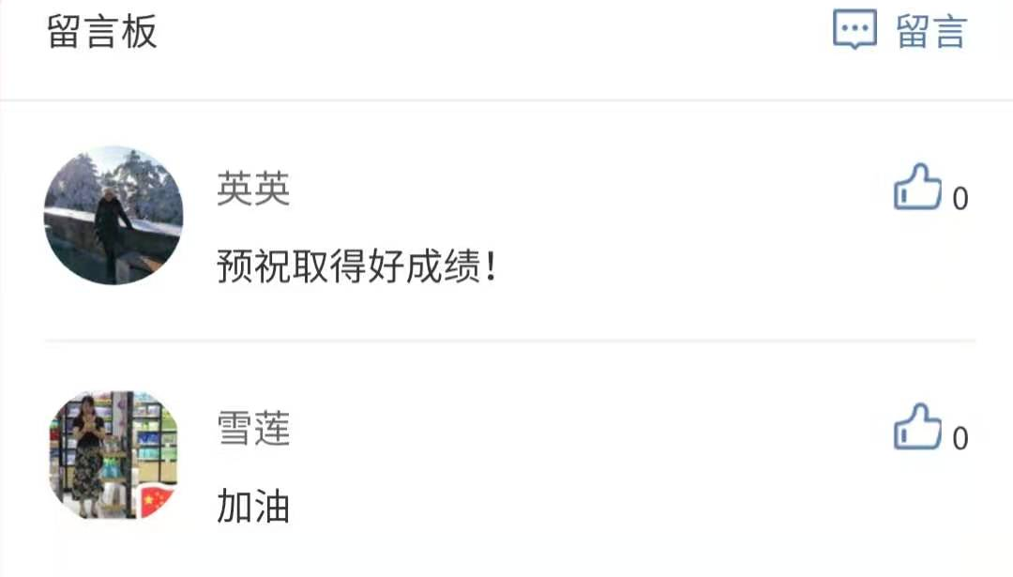
2 线上线下导流：地域性品宣比赛 线上线下双渠道打通 达成全国级传播效果
活动模型流程
活动案例展示
活动达成效果
应用场景：线上线下引流
线上线下
双渠道宣传推广
3场活动
总计PV
活动机制：
在线下举行比赛活动，在线上报名留资、投票；线上线下双渠道连接导通，实现线下门店流浪—小程序、线上公众号粉丝/小程序用户—线下门店双向引流
使用一个H5落地页打通线下门店—自有小程序—微信公众号，形成营销矩阵；通过三场乡镇级的活动，达成全国级的品牌宣传效果
34484
3场活动
总计UV
进入落地页
了解活动详情
线下举
行比赛
14877
玩法功能推荐
扫描跳转小程序
留资报名
在线浏览选手信息
收听参赛作品
累计
投票人数
投 票
多 环 境 授 权 跳 转
10635
投票玩法属于具有高用户参与度的玩法，访客可在前端上传资料主动参与投票，也可作为参与者只进行投票
开放多环境跳转授权接口，支持APP、小程序、公众号、三方平台连接打通，多向引流
沉淀私域池
持续运营触达
投票、表单留资
、留言互动
投票结束、
公布排名、线下颁奖

Slide 20
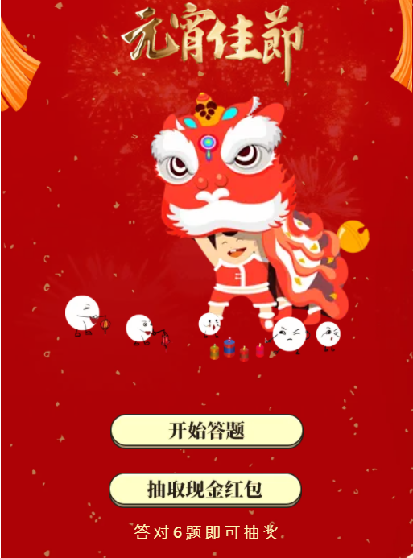
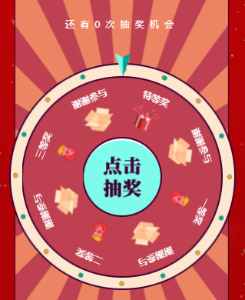
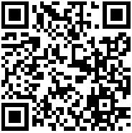
3 私域用户促活：节日热点营销 趣味答题+抽奖 实现用户促活持续链接
活动模型流程
活动案例展示
活动达成效果
应用场景：用户促活
线上线下
双渠道宣传推广
活动
总计UV
活动机制：
以元宵节为营销主题，针对私域池内用户进行针对性触达营销，通过福利回馈达成用户促活的营销目的
猜灯谜答题玩法契合元宵节日热点，能够很大程度上提高用户参与度；
通过抽奖发放现金红包，设定答对6题即可抽奖玩法规则，增加活动吸引力，实现用户有效促活
2113
累计参与
答题人数
进入落地页
了解活动详情
线下举
行比赛
986
玩法功能推荐
扫描跳转小程序
留资报名
在线浏览选手信息
收听参赛作品
用户
促活率达
答 题
抽 奖
46.66%
答题插件是具有强互动性的玩法插件，适用于各种节假日热点进行用户促活，有效实现用户活跃、沉睡唤醒、持续连接
抽奖玩法是最常用最主要的营销手段，通过具有一定价值的奖品配置，能够在很大程度上增加活动对用户的吸引力
沉淀私域池
持续运营触达
投票、表单留资
、留言互动
投票结束、
公布排名、线下颁奖

Slide 21
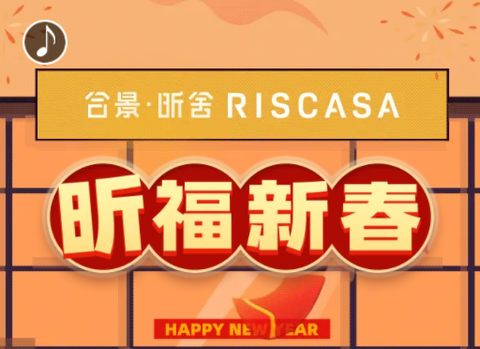
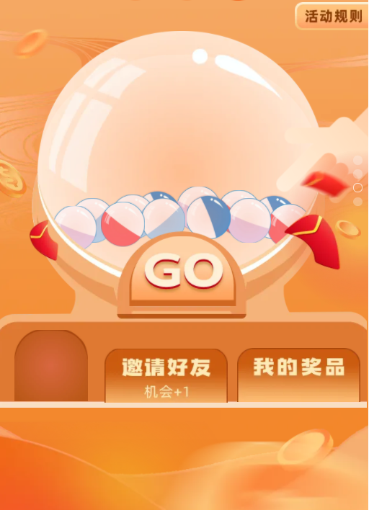

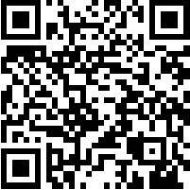
4 拉新裂变：抽奖助力引导分享裂变 裂变转化率成倍提升
活动模型流程
活动案例展示
应用场景：拉新裂变
活动机制：
以春节为营销主题，针对目标客群发布营销裂变活动；
以抽奖玩法为主体，吸引用户扩大用户参与，作为用户福利回馈；
以邀请好友助力为裂变手段，引导用户分享，达到拉新目的；
进入落地页
了解活动详情
参与抽奖
玩法功能推荐
中奖
添加客服领奖
未中奖
邀请好友增加机会
助 力
抽 奖
助力玩法是主要的裂变拉新玩法，引导用户分享传播作品，搭配领奖、抽奖等组件可以实现用户自我传播裂变，适用于拉新用户、老带新、新用户留资等场景
抽奖玩法是最常用最主要的营销手段，通过具有一定价值的奖品配置，能够在很大程度上增加活动对用户的吸引力
被邀请者
参与活动抽奖
被邀请者
再次裂变分享

Slide 22
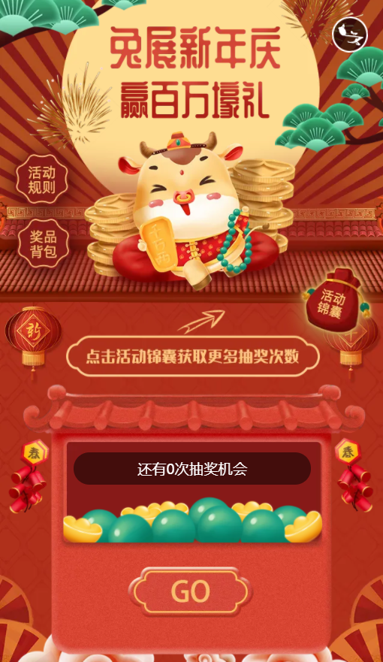


5 公众号引流吸粉：多玩法组合同步达成促活裂变 持续为公众号吸粉引流
活动模型流程
活动案例展示
应用场景：公众号引流吸粉
多渠道上线
发布活动
活动机制：
以春节为营销主题，针对目标客群发布营销裂变活动；
以抽奖玩法为主体，吸引用户扩大用户参与，作为用户福利回馈，搭配设置多个玩法，作为获取抽奖机会的条件；
设置关注公众号任务条件，跳转引导关注公众号增加抽奖机会，达到引流吸粉的目的;
奖品设置跳转公众号，在公众号菜单栏配置发奖，引导关注公众号
关联公众号拉起授权留存客户档案
进入落地页
了解活动详情
中奖 跳转公众号
点击菜单栏领奖
做任务关注公众号
获得抽奖机会
玩法功能推荐
任 务
签 到
活动多处引导
引流公众号：
落地页底部二维码
中奖奖品文案
抽奖任务
跳转公众号发奖
分享裂变获得
抽奖机会
任务玩法提供客户任务回调接口，客户可以通过任务回调接口的设置，将活动玩法内容与自有应用体系进行深度打通，丰富玩法策略
签到玩法属于提高用户互动参与度的营销玩法，是一种通过累计签到天数、连续签到天数、保持用户与平台或app等产生每日互动，以此来提升日活、增强用户粘性的一种持久活动运营的形式
每日签到
获得抽奖机会
活动中给未中奖客户打标
后续推送客服消息为公众号引流促活

Slide 23

Thanks！
兔展智能 | 技术驱动营销
深圳兔展智能科技有限公司
深圳总部：深圳市南山区深圳湾科技生态园9栋B－4座429-433号
北京分公司：北京市朝阳区曙光西里甲1号第三置业大厦（东域大厦）B座2706
广州分公司：广州市天河区 科韵路信息港A栋401B
上海分公司：上海市静安区泰兴路89号3楼
长沙分公司：湖南省长沙市环湖路1177号金茂广场北塔写字楼15栋2652号

